Slide 1
临床试验之-入门篇
2021-07
临研通

Slide 2
临床试验分期
1
2
临床试验流程

Slide 3

临床试验的GCP官方定义：
指以人体(患者或健康受试者)为对象的试验，意在发现或验证某种试验药物的临床医学、药理学以及其他药效学作用、不良反应，或者试验药物的吸收、分布、代谢和排泄，以确定药物的疗效与安全性的系统性试验。

Slide 4
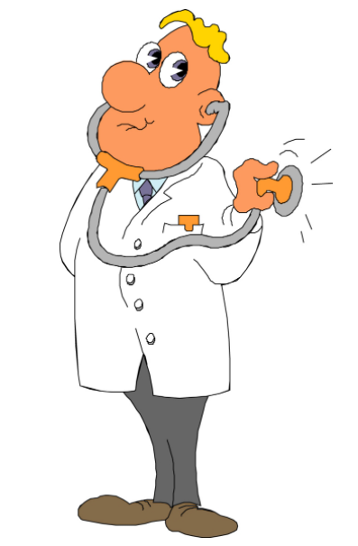
Q&A
Q:为什么要参加临床试验？
A:常见原因如下：
1. 乐于参加到能为子孙后代谋福利的事情中；
2.病情严重，现行疗法效果不佳或者无力承担费用，参加临床试验免费尝试新的治疗方法；
3.参加临床试验有机会接受上市前的治疗方法,可以改善疾病状况，帮助恢复健康。
4.可获得临床试验的一笔补偿。

Slide 5
Q&A
Q：医生推荐仅临床试验，是把我当小白鼠吗？
A：参加临床试验绝不是让患者充当免费的“小白鼠”。因为一项研究在开展人体实验前，已经进行了大量前期研究来探索该药的毒性及药代动力学特点，如果是I期临床研究，起始治疗剂量往往会比较小，；而II期及III期临床研究，往往已经有了比较全面的人体数据；其次，在开展临床研究前，必须经过医院的伦理委员会通过才可以实施，而这个委员会的目的，就是保证患者的利益。

Slide 6
Q&A
Q：听说临床试验的药物都是最新研发的药物，一定能治好我的病吗？听说有个什么对照组，就是用安慰剂吗？那不是相当于没有任何治疗，对我的安全没有任何保障啊！
A：目前大部分临床试验都不会直接使用无效的安慰剂作为对照，而是使用“标准疗法”做对照。即便分到对照组，不会放任患者病情任意发展而不顾，而是使用标准治疗方案进行治疗。
因为探索新药的目的是为了找到比现在更有效、更安全、副作用更小的治疗方法，所以试验组的患者会在标准治疗方案的基础上，添加新研发的药物，跟对照组的疗效对比，如果疗效更好，就说明新药物能够获益。

Slide 7
临床试验分期

Slide 8
临床试验分期
初步的临床药理学及人体安全性评价试验。观察人体对于新药的耐受程度和药代动力学，为制定给药方案提供依据。也俗称爬坡试验。
I期
治疗作用确证阶段。其目的是进一步验证药物对目标适应症患者的治疗作用和安全性，评价利益与风险关系，最终为药物注册申请获得批准提供充分的依据。III期临床试验一般需要与目前的标准治疗方法进行随机对照研究。
治疗作用初步评价阶段。其目的是初步评价药物对目标适应症患者的治疗作用和安全性，也包括为III期临床试验研究设计和给药剂量方案的确定提供依据。II期临床试验可以是单组的，也可以是随机对照研究。
II期
III期
IV期
新药上市后研究阶段。其目的是考察在广泛使用条件下的药物的疗效和不良反应。评价在普通或者特殊人群中使用的利益与风险关系，改进给药剂量等。

Slide 9
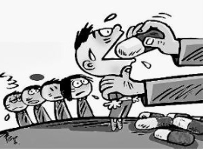
临床试验分期--白话篇
I期：受试者为患者或者健康人。开展一期的目的有观察药物在人体的药代动力学、药物剂量在人体可承受的最大剂量和有效性等。
我们日常感受可解释为：头疼吃止痛药，吃下去多久才有效？一次吃多少片才合适？我们是吃下去就不疼了，还是半小时不疼了，还是服用后一个小时才不疼，还是要更久……什么时候吃下一粒更好？I期的作用就在于此。理论来说，当药物在身体血液里药物浓度最高时，就是我们吃了药身体吸收最好肚子不疼的时候，这个时候药物是最管用的。要观察到这些数据，就要密集采血监测，也就是大家常见看到的PK采血（pharmacokinetics ）。
PK采血为什么是密集采血？因为研究人员也不知道哪几个时间疗效怎么样，所以时间就设计的密集。比如，服药前30分钟，服药后15分钟，30分钟，45分钟，60分钟，90分钟，2小时等等
健康人为什么也要参与临床试验吃药？多为研究药物剂量的升降，看看人体最高能承受多少剂量，然后根据这个人体能承受的剂量，再去给病人试，看看曾经试过的几个剂量，哪个对病人治病来说最有效！

Slide 10
临床试验分期--白话篇
II期：受试者为患者。II期重点在于药物的安全性和疗效。应用安慰剂或已上市药物作为对照药物对新药的疗效进行评价；
I期研究好了某药应该吃多少及吃几次等，接下来就该验证这个药有没有效果了。II期就像数学里的抽样调查，我们不知道这个药是不是能治所有人，那就在这个病人群体里抽一些病人，让他们去试一下，看有效率是多少
III期：受试者为患者。III期目的是进一步验证药物对目标适应症患者的治疗作用和安全性，评价利益与风险关系，最终为药物注册申请的审查提供充分的依据。
II期抽了一些病人试验，最后效果挺好。但是这些人是小概率人群，那么多病人，是所有的吃了都有效么？III期与II期的最大区别就是扩大了病人招募数量，再去验证是不是真有效。
IV期：受试者为患者。四期也叫上市后再评价。就是上市售卖后，再收集一下是否有新的不良反应等信息，丰富一下药品说明书。

Slide 11
02
临床试验流程

Slide 12
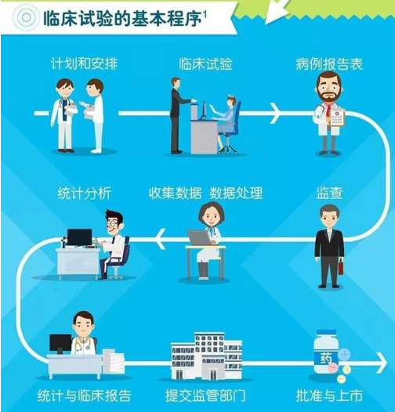
药物临床试验基本流程
1、试验启动阶段
2、试验进行阶段
3、试验总结阶段

Slide 13
1、试验启动阶段
1）收集该药物已有的各种资料。
理化性质、药理、药化、药效、毒理以及已有的临床研究资料,制作研究者手册。研究者手册是临床试验开始前的资料汇编。研究者手册的内容一般包括:目录、序言、化学和物理性质、临床前研究、药理学研究、药代动力学研究、毒理学研究、已有临床资料、药品使用信息。
2）筛选主要研究者。
CFDA网站中浏览临床药理基地名录,筛选医院(一般来说不是整个医院而是某个科室),然后选择合适的主任级医生;联系主任医生(看是否有意向,在给予任何资料前,签保密协议,然后发放可行性问卷,收集可行性问卷,确认完整无误,回复感谢信,感谢其参与问卷调查)如果可行,可安排访视,具体考察该基地是否有能力执行临床试验;(电话预约研究者,给予方案和研究者手册, 确认要讨论的具体问题)再次拜访，讨论方案、试验时间、试验费用等问题。

Slide 14
3）试验文件准备。
会同CRO、申办者、主要研究者,共同制定临床试验方案、病例报告表、知情同意书样本、原始文件; CRO制定临床试验中其他用表;
4）其他研究者筛选。
从临床基地名录中选择其他可能的研究者,可根据首研者的推荐以及公司曾经合作的情况进行综合判断;
准备资料:方案、研究者手册、知情同意书样本、病例报告表;
与其谈论方案,要求提供其医院所能提供的病例数、时间进度和经费预算;
选定合适研究者,征得其医院管理部门的同意 。
5）召开首次研究者会议，讨论试验方案、CRF等。

Slide 15
6）取得伦理委员会批件
按照GCP的要求,所有临床试验必须得到伦理委员会的批准。在实际进行临床试验时,首先必须取得牵头单位伦理委员会的批准,其他参加单位是否要过伦理根据各家单位的具体要求而定。
伦理委员会将对有关批件、药检报告、研究者手册、知情同意书样本、试验方案、病例报告表进行审批；
7）试验药品准备。
督促申办方进行试验药品的送检;
生物统计师设计随机分组方案;
根据随机分组方案，设计药品标签;
设计应急信封 。
药品包装：为每一个受试者准备好一盒药物，药盒上贴好标签，并装入相应的应急信件；

Slide 16
8）各方签订协议。
9）试验人员培训 以达到统一标准的目的。
10）试验相关文件、表格、药品分发到各研究者。
11）致函省级、国家药监局，致函申办者，进行资料备案；
12）启动临床试验。

Slide 17
2、试验进行阶段
1）访视前充分准备。
制定试验的总体访视时间表；
每一次访视前，回顾试验的进展情况、前次未解决的问题；
与研究者联系，确定访视日期，并了解试验用品是否充足；
制定访视工作的计划、日程表，准备访视所需的文件资料和物品；
2）监察项目。
与研究者会面说明本次访视的主要任务，了解试验进展情况（受试者入选情况、病例报告表填写情况），以前访视所发现问题的解决情况。
核对并更新研究者管理文件夹，研究人员及职责有无变化，检查并补充试验用品；
检查知情同意书（注意版本、签名及日期、是否交予受试者等）；

Slide 18
核实原始文件及病例报告表（注意对试验方案的依从性、完整性、一致性、SAE的发现与报告）
收集病例报告表；
试验药品的核查（存放情况、发放回收情况记录、清点药品并与相应记录核对、检查盲码信封、使用是否违反方案要求）；
记录所发现的问题；与研究者一起讨论和解决此次访视发现的问题，交流其他研究单位的进展和经验；
将取回的药品、物品、已签署的知情同意书、病例报告表等按规定存放；
填写访视报告；
对发现问题的追踪及解决；安排后续访视计划；

Slide 19
3）数据采集
第一例受试者入组前数据管理员将数据库建立完成并上线，设定逻辑校验程序，并对项目人员进行系统操作培训。
将收集到的病例报告表数据输入系统。输入过程中发现病例报告表有问题，则立即提交监察员，由监察员在下次访视中加以解决；
当数据库中已有一定病例记录时，生物统计师开始编撰统计分析程序，并利用已有数据进行调试。

Slide 20
3、试验总结阶段
1）检查并解决常规访视中遗留问题；
2） 收集所有病例报告表并与原始文件核对检查。
3）回收所有试验用品，未使用药品，核对药品发放、使用、回收记录是否吻合；
4）对数据库中的数据进行清理，如有疑问在线质疑请研究者进行答疑；
5）所有数据清理完毕后，进行数据（盲态）审核会议，讨论人群划分及项目中的问题；
6）根据数据库核查清单核对数据库，无误后锁定数据库；
7）将最终数据发给生物统计师，由生物统计师进行统计分析，提交统计分析报告；
8）召开临床总结会；
9）合同尾款结算；
10）申报资料盖章；

Slide 21
11）揭盲；
12）中心关闭；
13）会同研究者、申办者、CRO，根据统计分析结果，撰写临床试验总结报告；
14）向CFDA提交临床试验总结和相关文件，注册报批。

